Slide 1
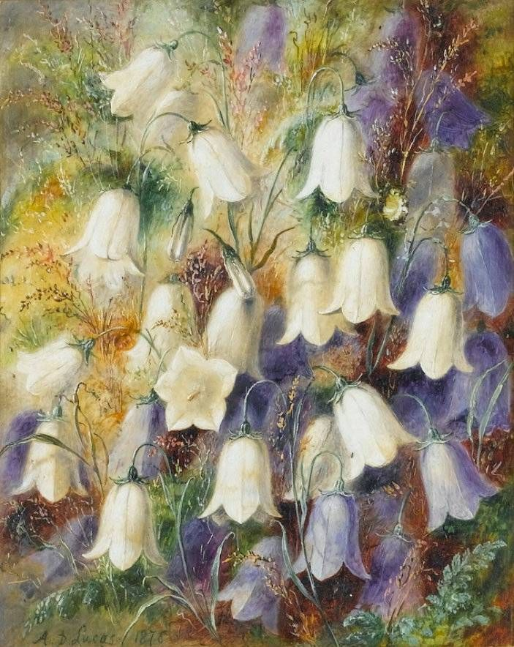
Szitakötő 58. szám
Nézzük Együtt...Albrecht Dürer képeit!
24-25. oldal

Slide 2
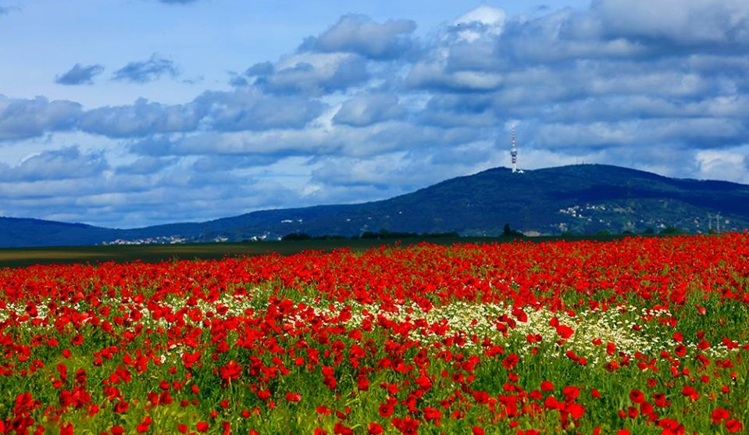
"Ha le akarsz rajzolni valamit, ami előtted van, mivel kezded? Az alapos megfigyeléssel."
Ezzel a gondolattal kezdődik egy neves alkotó és munkái bemutatása a magazin cikkében.
Te mit figyelsz meg először a következő képen?

Slide 3
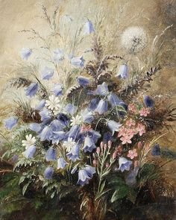
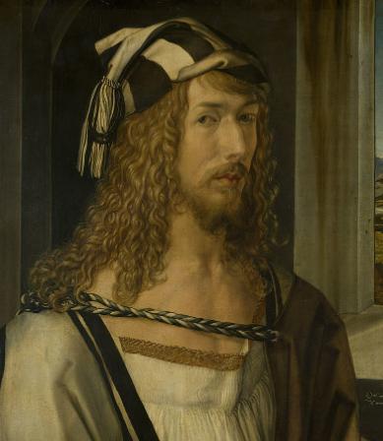
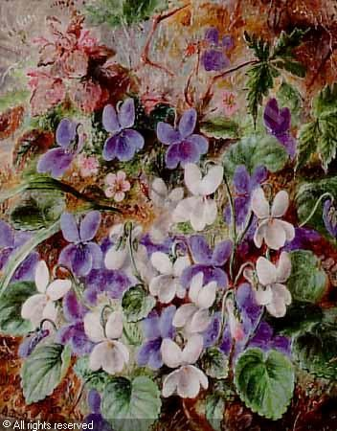
Albrecht Dürer
Hallgasd meg az olvasmányt!

Slide 4
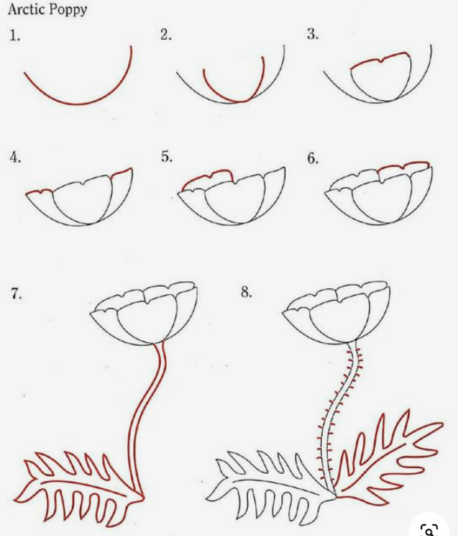
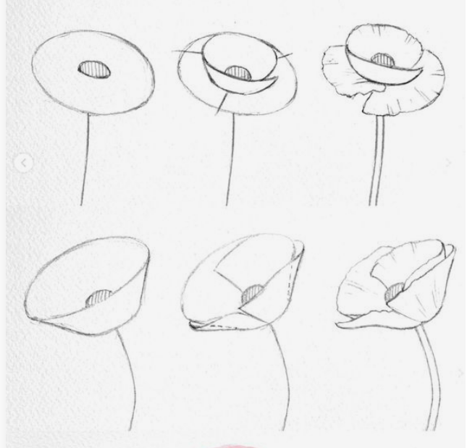
Pipacsok

Slide 5
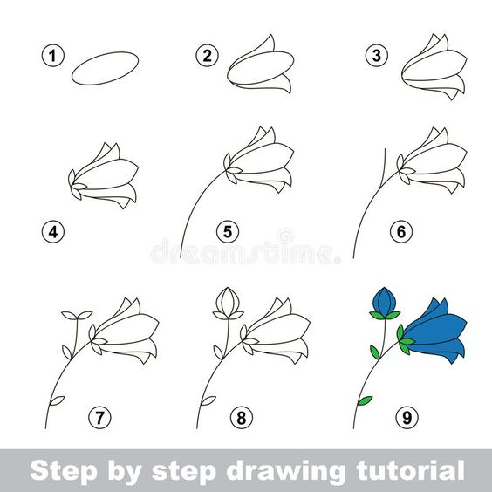
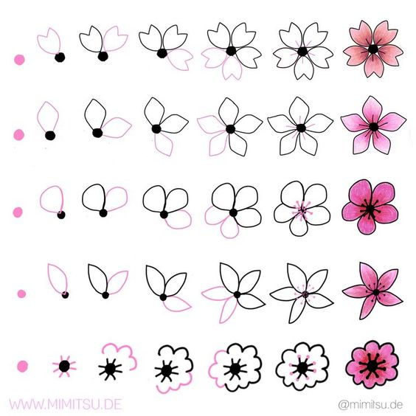

Slide 6

Képzeleted virága!
Rajzpályázat
Te milyen virágot képzelnél el?
Még senki nem látta! Te vagy a felfedezője!
Készíts róla képet! Légy Botanikus! (növénytani tudós)

